Slide 1
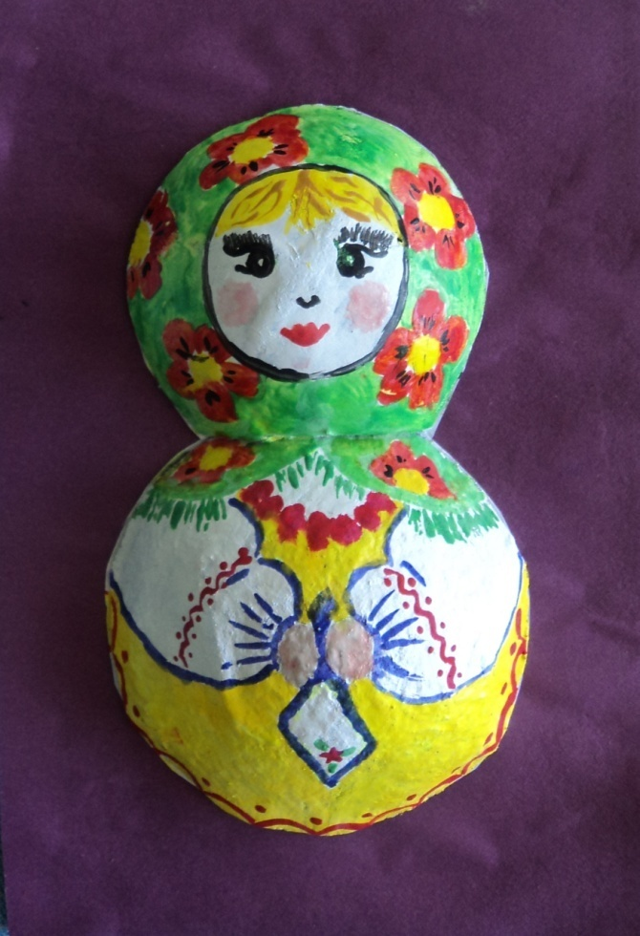
Выполнила преподаватель МОУ-СОШ С. ОЗЁРНОЕ АТКАРСКОГО РАЙОНА САРАТОВСКОЙ ОБЛАСТИ Стихина Елена ивановна
Матрёшка

Slide 2
Для выполнения основы матрёшки нам потребуются контейнеры для фруктов

Slide 3
1 Аккуратно вырезаем
выпуклые части
контейнера и придаём им форму круга.

Slide 4
2 Приклеиваем
заготовки на плотный
лист бумаги. Для работы
лучше использовать клей
«Титан»

Slide 5
3 Полученную заготовку необходимо загрунтовать. Если основа выполнена из бумажных контейнеров, для грунтовки можно использовать белую гуашь. Так как одна из деталей у нас выполнена из пенопласта, для грунтовки была использована корректирующая жидкость «Классик»

Slide 6
4 После того как
грунтовка хорошо
высохнет приступаем к
разрисовке матрёшки.

Slide 9
Вот такие весёлые
матрёшки у нас
получились.

